Slide 1
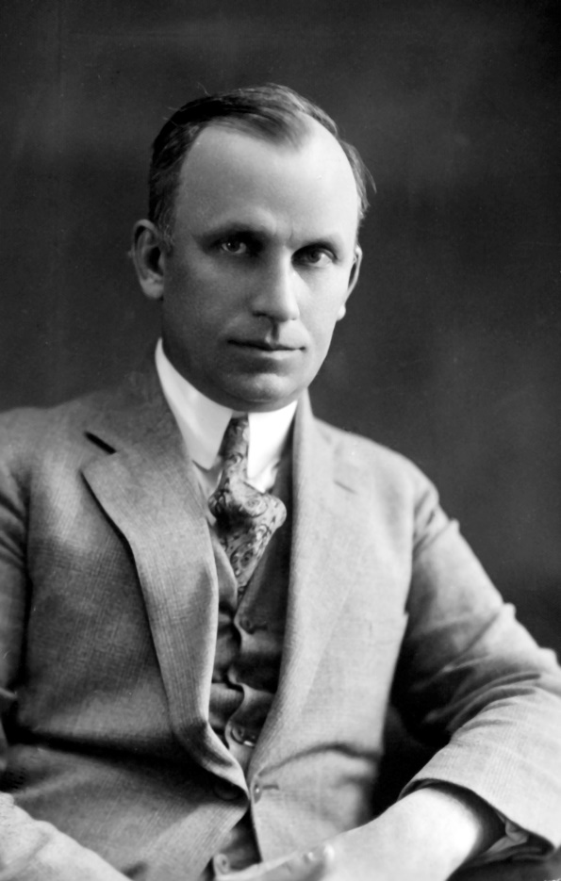
Jurgis Savickis – Vakarų kultūros žmogus

Slide 2
Biografija. Mokslai
1890-1952
Mokėsi Kauno ir Maskvos gimnazijose.
1912-1914 m. studijavo dailę Maskvoje ir Krokuvoje.
Prasidėjus I pasauliniam karui, buvo priverstas atsisakyti studijų Dailės akademijoje.
Nors ir netapo dailininkų, domėjosi menu, pats tapė, kaupė lietuvių meno kolekciją, propagavo lietuvių liaudies meną užsienyje.

Slide 3
Šeima
Savickiai buvo pasiturinčių ūkininkų šeima.
Tėvas buvo griežtas, darbštus ir sumanus ūkininkas.
Motina buvo švelni ir išsilavinusi, inteligentiška moteris.
J. Savickis buvo vyriausias iš vaikų.
Nors ir nepriklausė bajorų luomui, laikėsi visų bojoriškų tradicijų ir auklėjimo.
Savickių šeimoje buvo kalbama lenkiškai. Pradėjęs lankyti gimnaziją Jurgis kalbėdavo tik lietuviškai, tuo pačiu priversdavo ir šeimos narius vartoti gimtąją kalbą.

Slide 4
Moterys ir sūnūs
Dar gyvendamas gimtame kaimelyje buvo susižadėjęs su kaimynų dukra Apolonija Jokimaite.
Savickis gyveno su 3 moterimis (žyde, dane, olande), paskutinius metus nugyveno vienas, kovodamas su negalia ir kęsdamas finansinį nepriteklių.
Žydaitė: Ida Trakiner-Savickienė. Sūnūs: Augustinas ir Algirdas
Danė: Ida Trakiner-Savickienė. Įsūnis: Seržas
Olandė: Mary Albine Koh

Slide 5
Kalbos
Lenkų
Rusų
Prancūzų
Vokiečių
Danų
Švedų
Italų

Slide 6
Politinė ir kultūrinė veikla Lietuvoje ir užsienyje
1915 m. J. Savickis įsitraukė į lietuvių pabėgėlių komiteto nukentėjusiems nuo karo šelpti veiklą Rusijoje.
Tais pačiais metais buvo išsiųstas į Daniją rūpintis lietuviais karo belaisviais ir pabėgėliais.
1921–1926 m. J. Savickis atstovavo Lietuvai Švedijoje, Norvegijoje, Olandijoje, Suomijoje.
1927–1929 m. dirbo Užsienio reikalų ministerijoje Teisių ir administracijos departamento direktoriumi.
Buvo paskirtas eiti Valstybės teatro Kaune direktoriaus pareigas.

Slide 7
Politinė ir kultūrinė veikla Lietuvoje ir užsienyje
J. Savickis 1930 m. grįžo į diplomatinę tarnybą nepaprastuoju pasiuntiniu Švedijoje.
Iki 1937 m. pabaigos J. Savickis dirbo Stokholme Norvegijoje bei Švedijoje, vėliau buvo perkeltas į Rygą atstovauti Lietuvai Latvijoje, o 1938 m. pabaigoje – į Ženevą dirbti nuolatiniu Lietuvos pasiuntiniu prie Tautų Sąjungos. 1940 m. J. Savickis buvo atleistas ir grįžo į Kauną.
Atsisakė toliau dirbti politinėje srityje ir išvyko į savo vilą Pietų Prancūzijoje.
Daugiau į Lietuvą nebegrįžo.

Slide 8
J. Savickio kūryba
Vieni vadina jį ekspresionistu, nes vaizduojamas pasaulio agresyvumas, individo kraštutinė desperacija, pasaulio katastrofos nuojauta;
Kiti vadina impresionistu, nes daug dėmesio skiriama įspūdžių vaizdavimui, nėra pastovių žmogaus savybių – viskas kinta kartu su situacijų ir nuotaikų kaita, daug kalbama apie meilę;
Dabar linkstama vadinti jį modernistu arba egzistencialistu, nes kūryboje ryškus dvilypumas.
Novelės novatoriškos, modernios, tačiau randama ir daug tradiciškų momentų.
Savickio kūrybai poveikį darė: teatras, kinas, dailė, visuotinė literatūra, platus vakarietiškas akiratis, miestietiška gyvenimo patirtis.

Slide 9
J. Savickio kūrybos bruožai
Žmogaus vienišumo tema, susvetimėjimo jausena;
Netikėtas susidūrimas su likimu;
Karo, miesto motyvai;
Vaizdai ir žodžiai netikėti, ryškūs, intensyvūs, tapybiški;
Subtilios užuominos;
Kultūrinės nuorodos;
Minties šuoliai;
Rimtumo ir komiškumo dermė.

Slide 10
Kūrybos temos
Meilė;
Žmogaus vienišumas;
Gyvenimas savyje;
Neturėjimas jokių tikslų ir siekių.

Slide 11
Stilistinės priemonės
Ironija
Humoras
Parodija
Paradoksas

Slide 12
Kūriniai
Novelių rinkiniai:
Šventadienio sonetai
Ties aukštu sostu
Raudoni batukai
Romanas:
Šventoji Lietuva
Dienoraštis:
Žemė dega
Kelionių aprašymai:
Atostogos
Truputis Afrikos
Kelionės

Slide 13
Jurgio Savickio kūryboje, kaip ir jame pačiame, telpa viskas – novatoriškumas ir tradicija, šmaikštumas ir rimtumas, miestas ir kaimas, gyvenimo komiškumas ir tragizmas.
Šiandien galime drąsiai teigti, kad J. Savickis yra tikras šiandienos lietuvio – europiečio, laisvo ir atviro pasaulio gyventojo – pirmtakas.

